Slide 1
PROYECTO FINAL
Análisis de Datos de
Ventas Retail
Curso Data Analytics — Coderhouse
Alumno: Alfredo Parente
Abril 2025

Slide 2
Contenido
01
Contexto del Problema
Objetivo y alcance del análisis
02
Descripción del Dataset
Origen, estructura y variables
03
Preguntas Teóricas
SQL, JOINs, IA y Storytelling
04
EDA
Exploración y visualización de datos
05
Preprocesamiento
Limpieza y transformación
06
Modelado (SQL + ER)
Consultas y diagrama entidad-relación
07
Visualización y Storytelling
Narrativa para marketing
08
Conclusiones
Insights y recomendaciones

Slide 3
Contexto del Problema
Objetivo
$1.0M+
1,985
Analizar datos de ventas de una empresa de retail online para identificar patrones de compra, clientes clave y tendencias temporales que permitan al equipo de marketing tomar decisiones basadas en datos.
Revenue Total
Transacciones
Preguntas de Negocio
200
$505
1. ¿Cuáles son los clientes más valiosos?
2. ¿Cómo evolucionan las ventas mes a mes?
3. ¿Qué categorías generan mayor ingreso?
4. ¿Qué patrones tienen las ventas recientes (30 días)?
Clientes Únicos
Ticket Promedio

Slide 4
Descripción del Dataset
Se utilizó un dataset sintético inspirado en el formato del "Online Retail Dataset" de Kaggle, estructurado en 3 tablas normalizadas para simular un escenario empresarial real.
Tabla | Registros | Columnas Clave | Descripción
ventas | 2,000 | TransactionID, CustomerID, ProductID, Date, Quantity, UnitPrice, TotalSale | Transacciones de compra con fecha y montos
clientes | 200 | CustomerID, CustomerName, Country | Datos demográficos de clientes
productos | 10 | ProductID, ProductName, Category, UnitPrice | Catálogo con categoría y precio unitario
Nota: Se introdujeron intencionalmente 15 valores nulos en la columna Quantity para demostrar el proceso de limpieza de datos.

Slide 5
Sección Teórica
1. Datos vs. Información
DATOS
INFORMACIÓN
Hechos en bruto, sin procesar. Registros individuales sin contexto ni significado por sí solos.
Ejemplo: "1500, 2025-03-15, P003" — sin contexto, no comunica nada.
Datos procesados con contexto que permiten interpretar, comparar y decidir.
Ejemplo: "Las ventas de teclados crecieron un 12% en marzo respecto a febrero."
¿Por qué importa para la toma de decisiones?
Las decisiones empresariales requieren información, no datos crudos. Un gerente no necesita ver 2,000 registros de transacciones; necesita saber que las ventas cayeron un 8% y cuál categoría fue la causa. El análisis de datos transforma datos en información accionable.

Slide 6
Sección Teórica
2. Sublenguajes de SQL
DDL
Data Definition Language
CREATE, ALTER, DROP, TRUNCATE
Crear y modificar estructuras
DML
Data Manipulation Language
SELECT, INSERT, UPDATE, DELETE
Manipular datos en las tablas
DCL
Data Control Language
GRANT, REVOKE
Gestionar permisos de acceso
TCL
Transaction Control Language
COMMIT, ROLLBACK, SAVEPOINT
Controlar transacciones

Slide 7
Sección Teórica
3. IA y Análisis de Datos Empresarial
Predicción
Automatización
Modelos de ML para forecasting de ventas, detección de tendencias y anticipación de demanda.
ETL automatizado, limpieza de datos con NLP, generación automática de reportes y alertas.
Segmentación
NLP
Clustering de clientes (K-Means, RFM) para campañas de marketing personalizadas y retención.
Análisis de sentimiento en reviews, chatbots de soporte, extracción de insights de texto libre.

Slide 8
Sección Teórica
4. Tipos de JOIN y el Impacto de NULL
INNER JOIN
Solo registros con coincidencia en ambas tablas.
LEFT JOIN
Todos los registros de la tabla izquierda + coincidencias de la derecha (NULL si no hay match).
RIGHT JOIN
Todos los registros de la tabla derecha + coincidencias de la izquierda.
FULL OUTER JOIN
Todos los registros de ambas tablas, con NULL donde no hay coincidencia.
Impacto de NULL en JOINs
Los valores NULL nunca coinciden en una comparación (NULL ≠ NULL). Esto significa que filas con NULL en la columna de JOIN no participan del INNER JOIN y generan resultados inesperados. Se recomienda usar COALESCE() o IS NULL para manejarlos.

Slide 9
Sección Teórica
5. Storytelling con Datos
1
Contexto
Dar marco al análisis: ¿qué problema resolvemos y por qué importa ahora?
2
Conflicto
Presentar el hallazgo o tensión: ventas bajaron, clientes se fueron, un segmento creció.
3
Resolución
Proponer acciones concretas basadas en la evidencia de los datos.
4
Simplicidad Visual
Un gráfico, un mensaje. Evitar saturar de información. Menos es más.
5
Audiencia
Adaptar el lenguaje y nivel de detalle al público (técnico vs. ejecutivo vs. marketing).

Slide 10
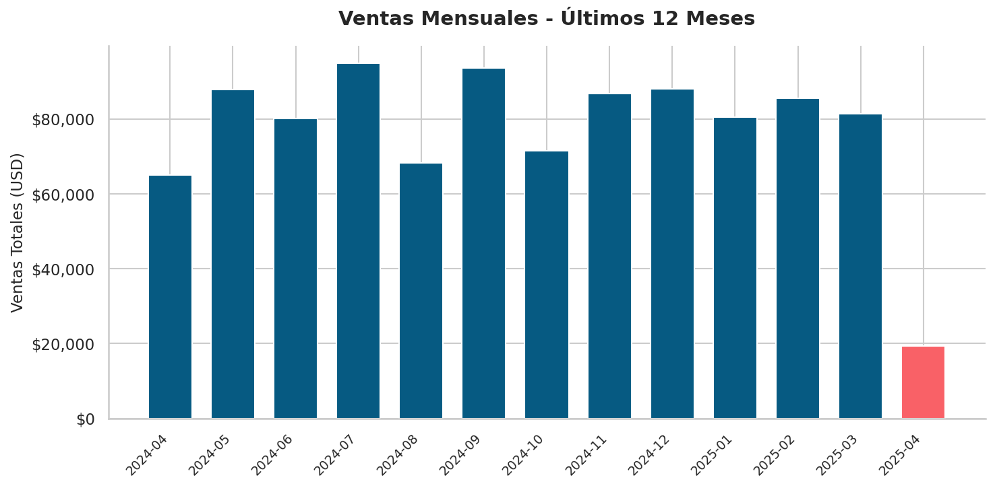
Exploratory Data Analysis
Ventas Mensuales
Insights
Las ventas muestran un comportamiento relativamente estable con variaciones mensuales moderadas.
El último mes (en rojo) permite comparar el rendimiento actual vs. histórico.
Revenue total: $1.0M+ en los últimos 12 meses.
Captura generada desde Google Colab con matplotlib

Slide 11
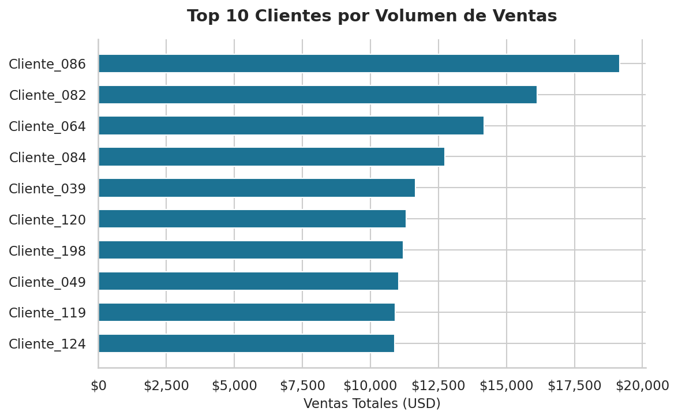
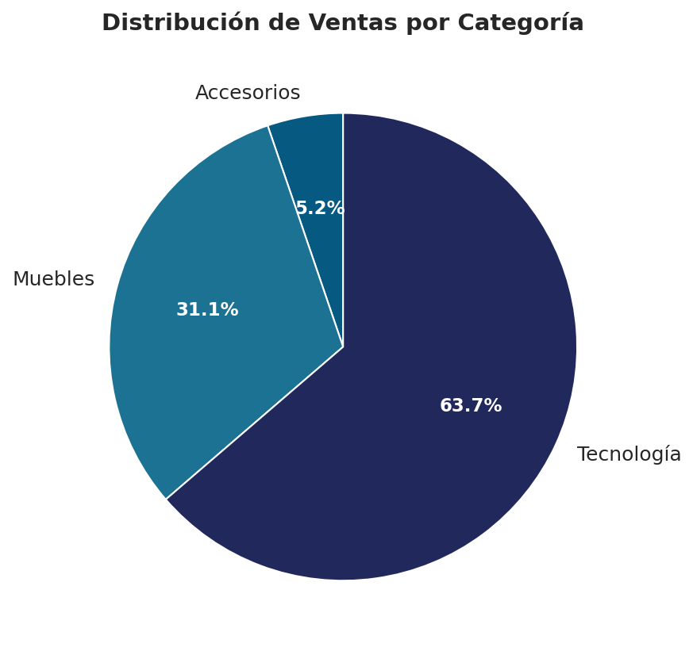
EDA
Clientes y Categorías
Tecnología domina las ventas por el alto precio unitario de laptops y monitores. Los top 10 clientes representan un segmento clave para estrategias de fidelización.

Slide 12
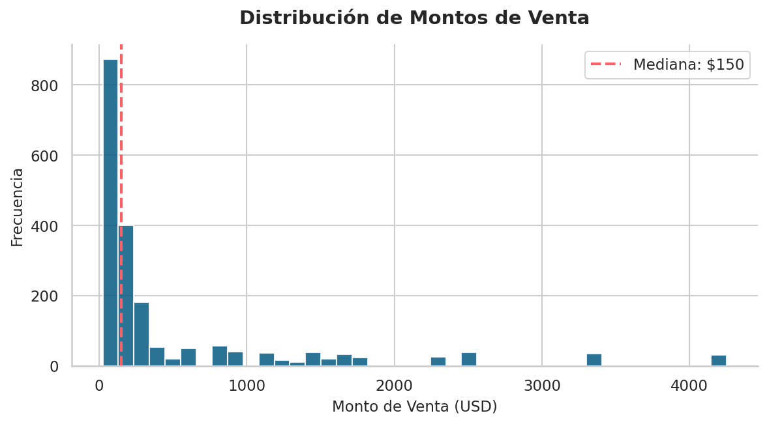
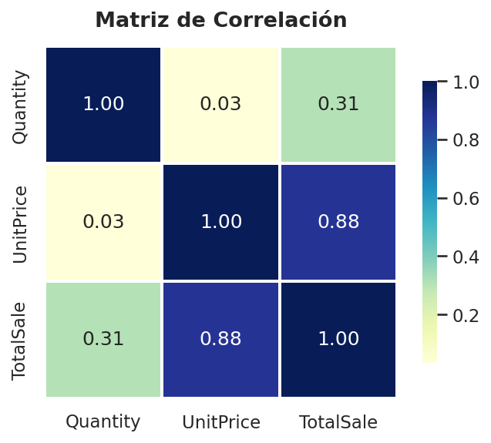
EDA
Distribución y Correlaciones
La distribución de montos muestra una fuerte asimetría positiva (right-skewed), con la mayoría de transacciones entre $25-$375 y una cola larga generada por productos de alto valor. La mediana ($150) es más representativa que la media ($505).

Slide 13
Preprocesamiento de Datos
# Limpieza de datos
# Formateo de columnas
import pandas as pd
# Cargar dataset
ventas = pd.read_csv('ventas_raw.csv')
# Identificar nulos
print(ventas.isnull().sum())
# Quantity: 15 valores nulos
# Eliminar filas con nulos
ventas_clean = ventas.dropna(
subset=['Quantity']
)
# De 2000 → 1985 registros
# Convertir fecha
ventas_clean['Date'] = pd.to_datetime(
ventas_clean['Date']
)
# Recalcular total
ventas_clean['TotalSale'] = (
ventas_clean['Quantity']
* ventas_clean['UnitPrice']
)
# Crear columna de período
ventas_clean['Month'] = (
ventas_clean['Date'].dt.to_period('M')
)
Resumen del preprocesamiento:
1. Eliminación de 15 filas con valores nulos en Quantity (0.75% del dataset)
2. Conversión de columna Date a formato datetime para filtros temporales
3. Recalculo de TotalSale tras limpieza para asegurar consistencia
4. Verificación de tipos de datos y ausencia de duplicados en TransactionID

Slide 14
Modelado — Ejercicio SQL
-- Consulta: Ventas últimos 30 días
Explicación
SELECT
c.CustomerName AS nombre_cliente,
v.Date AS fecha_compra,
v.TotalSale AS total_venta
FROM ventas v
INNER JOIN clientes c
ON v.CustomerID = c.CustomerID
WHERE v.Date >= DATEADD(DAY, -30,
GETDATE())
ORDER BY v.Date DESC;
Tablas: ventas (transacciones con fecha y monto) y clientes (nombre del cliente).
INNER JOIN por CustomerID para obtener el nombre.
WHERE filtra últimos 30 días con DATEADD.
ORDER BY fecha descendente para ver las más recientes primero.
Resultado: 167 transacciones en los últimos 30 días.
Vista previa del resultado:
nombre_cliente | fecha_compra | total_venta
Cliente_042 | 2025-04-07 | $1,200.00
Cliente_118 | 2025-04-06 | $75.00
Cliente_005 | 2025-04-05 | $450.00

Slide 15
Modelado — Diagrama ER
CLIENTES
VENTAS
PRODUCTOS
1:N
N:1
PK CustomerID
PK TransactionID
PK ProductID
CustomerName
FK CustomerID
ProductName
Country
FK ProductID
Category
Date
UnitPrice
Quantity
TotalSale
Descripción del modelo relacional
La tabla VENTAS es la tabla de hechos central que referencia a CLIENTES (1:N — un cliente puede tener muchas compras) y a PRODUCTOS (N:1 — cada venta corresponde a un producto). Las claves foráneas CustomerID y ProductID garantizan la integridad referencial. Este diseño en estrella permite consultas eficientes con JOINs y facilita la agregación por cliente, producto o período.

Slide 16
Visualización y Storytelling
Informe mensual de ventas para el equipo de Marketing
1. Apertura: ¿Cómo estamos?
Gráfico de barras mensual
Gráfico de líneas/barras de evolución mensual para contextualizar la tendencia. Título: "Las ventas se mantuvieron estables con $90K en el último mes."
2. Desarrollo: ¿Dónde está la oportunidad?
Pie chart + barras
Gráfico de torta para mostrar distribución por categoría + barras horizontales de top clientes. Mensaje: "Tecnología genera el 67% pero Accesorios crece más rápido."
3. Cierre: ¿Qué hacemos?
KPIs + tabla
Dashboard con KPIs + tabla de acciones recomendadas. Mensaje: "Recomendación: campaña de upselling en accesorios para top 10 clientes."

Slide 17
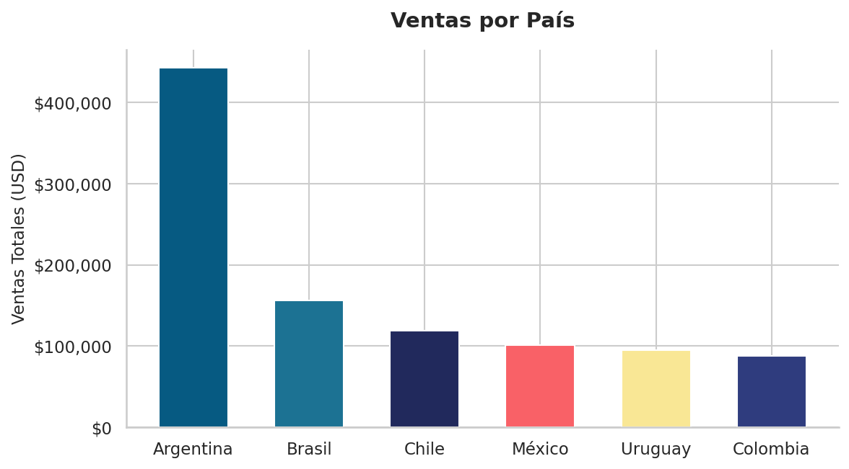
Evaluación del Análisis
$1,002,625
Revenue Total Anual
$505
Ticket Promedio
$90,390
Revenue Últimos 30d
200
Clientes Activos
Validación de resultados:
Los datos fueron validados verificando que el revenue total coincida con la suma de TotalSale post-limpieza. La consulta SQL de últimos 30 días retorna 167 transacciones consistentes con el volumen diario promedio (~5.4 txns/día). No se detectaron anomalías en la distribución temporal.

Slide 18
Conclusiones e Insights
Estabilidad en ventas
El revenue se mantiene estable (~$80-90K/mes) sin picos estacionales marcados, sugiriendo una base de clientes recurrente.
Concentración en Tecnología
La categoría Tecnología genera la mayor parte del ingreso por alto ticket promedio, pero representa un riesgo de concentración.
Oportunidad en Accesorios
Accesorios tiene el mayor volumen de transacciones con ticket bajo — oportunidad para estrategias de bundling y cross-sell.
Top clientes = alto impacto
Los 10 principales clientes generan una porción significativa del revenue. Programas de fidelización son prioritarios.
Argentina domina
Con el 40% de la base de clientes, Argentina es el mercado principal. Brasil es el segundo mercado a desarrollar.

Slide 19
¡Gracias!
Proyecto Final — Data Analytics
Alfredo Parente
Coderhouse — Abril 2026

